Slide 1
Юбилейные даты Первой мировой войны 1914 - 1918

Slide 2
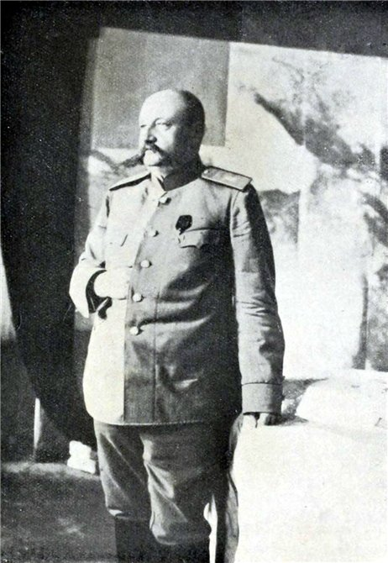
16 февраля – 100лет со дня взятия русскими войсками под командованием Николая Юденича Турецкой крепости Эрзерум 1916 год.
11 – 16 февраля 1916 года генерал от инфантерии и командующий Кавказским фронтом Николай Николаевич Юденич разработал операцию и успешно реализовал ее, взяв силами Русской Армии на Кавказе город Эрзерум.
Генерал от инфантерии Николай Николаевич Юденич, 1916 год

Slide 3
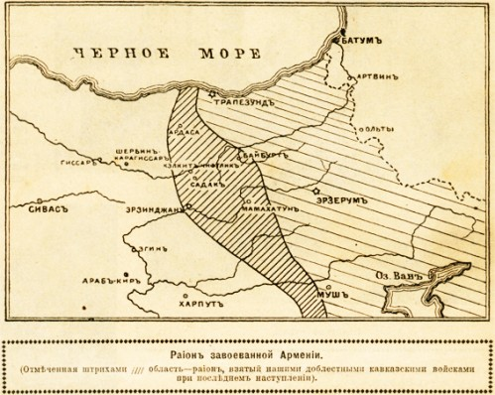
Позже именно за эту операцию его стали называть героем Эрзерума, а так же стратегию и опыт именного этого сражения использовала Северо-Западная Армия в 1919 году при наступление на Петроград.
Ситуация на Кавказком фронте к 1916 году

Slide 4
Данная крепость была очень сильно защищена, в ее постройке использовались новейшие технологии, а так же опыт немецких инженеров и военных и к моменту наступления армии Юденича ( Кавказский корпус ) это был мощный укрепрайон скорее, чем одна крепость. Считалось, что взять ее невозможно, тем более такими силами, какими обладала Русская Императорская Армия на данном участке фронта.

Slide 5
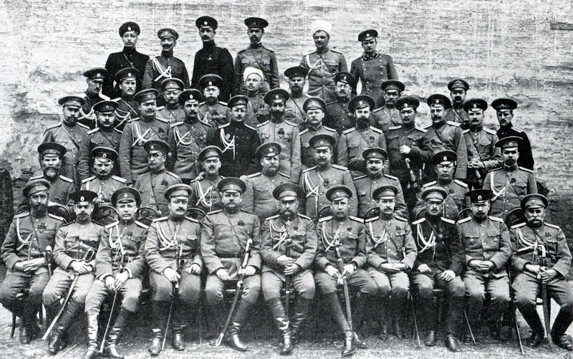
Эрзерумские укрепления представляли собой труднопроходимые горы, в которых и располагались огневые точки и иные военные сооружения.
Николай Николаевич Юденич, герой Эрзерума, генерал от инфантерии со своим штабом на Кавказком фронте

Slide 6
При планирование взятия Эрзерума Николай Николаевич Юденич сделал ставку на четкое взаимодействие отрядов, а так же на применение штурмовых отрядов, которые представляли собой небольшие и мобильные отряды с большой огневой мощью и хорошо обученные ( туда входили в основном ветераны ). Данная боевая единица ранее не использовалась в Великую Войну и была по сути новшеством, которое ввел Генерал Юденич.
В первую очередь была произведена детальная разведка, в том числе с помощью авиаотряда. Благодаря такой подготовке штурмовые отряды и естественно командование имели очень четкое представление о противнике и могли ювелирно четко наносить по нему удары.
Генерал Николай Николаевич Юденич планировал прорвать фронт на Северном направление и обойдя основные Турецкие укрепления ударить по противнику с Запада.
Начало наступление началось в 23 часа 11 февраля 1916 года, что было для Турок неожиданностью, они не думали, что придется вести ночной бой, тем более, Русские войска были одеты в защитные маскхалаты и практически были не видны в начавшейся метели.
Не видя противника, ведя беспорядочный и слепой огонь турки не смогли нанести существенный вред Русским войскам и скоро русский солдат оказался на позиции противника.
В течении двух суток ударные группы Русских войск Кавказского фронта взламывали укрепления Турецкой Армии, а 13 февраля 1916 года вышли к самому сильному и последнему рубежу обороны, — форт Тафта.

Slide 7
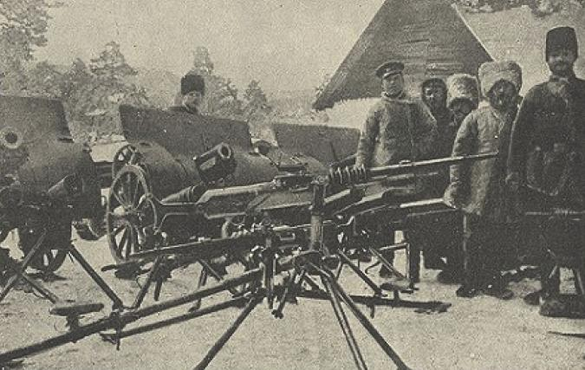
14 февраля форт Тафта пал, его взяли кубанские пластуны и стрелки Туркестанского корпуса. Северный фланг Турецкой армии был уничтожен, но вместо того, что бы идти на Эрзерум, генерал Юденич приказал направить основные силы на перехват Турецких сил с оставшейся части укрепрайона, в итоге все войска находящиеся там оказались в своих укреплениях, как в ловушке, без запасов на провианта и боеприпасов рассчитанных на долгую осаду. И лишь после того, как Турецкие войска были изолированы, а частично покинувшие свои позиции бегством генерал Кавказского фронта, Николай Николаевич Юденич ввел войска в Эрзерум.
Это произошло в 5 часов утра 16 февраля 1916 года.
Трофейное оружие из укреплений Эрзерума, 1916 год

Slide 8
18 апреля - 100лет со дня взятия русскими войсками под командованием Николая Юденича Турецкой крепости Трапезунд 1916 год.
Трапезундская операция (Первая мировая война, 1914—1918). Наступление на Трапезунд Приморского отряда (генерал В.Н. Ляхов) русской Кавказской армии 23 января — 5 апреля 1916 г. Данное направление защищали части 3-й турецкой армии (Киамиль-паша). Вслед за Эрзрумской операцией Кавказская армия (генерал Н.Н. Юденич) провела наступление на правом фланге, где находился порт Трапезунд. Через него турки получали морским путем подкрепления. В операции по овладению крупнейшим портом Восточной Турции участвовал и Батумский отряд кораблей Черноморского флота (капитан 1-го ранга М.М. Римский-Корсаков). Он поддерживал сухопутные войска огнем артиллерии, высадкой десантов и подвозом подкреплений.

Slide 9
После упорных боев Приморский отряд (15 тыс. чел.) вышел 1 апреля к укрепленной турецкой позиции на реке Кара-Дере, которая прикрывала подступы к Трапезунду. Здесь наступавшие получили морем подкрепления (две пластунские бригады численностью 18 тыс. чел.), после чего начали штурм Трапезунда. Первыми 2 апреля форсировали бурную холод­ную реку солдаты 19-го Туркестанского полка. Поддержанные огнем флота, они вплавь добрались до левого берега и выбили турок из окопов. 5 апреля русские войска вступили в оставленный турецкой армией Трапезунд, а затем продвину­лись на запад до Полатхане. Со взятием Трапезунда улучшилось базирование Черноморского флота и правый фланг Кавказской армии смог беспрепятственно получать подкрепле­ния морем.

Slide 10
26 апреля – 100 лет со дня начала высадки во Франции русского экспедиционного корпуса, направленного в помощь союзникам 1916 год.
“Если Франция и не была стерта с карты Европы, то в первую очередь благодаря мужеству русских солдат”
Главнокомандующий Силами Антанты маршал ФОШ

Slide 11
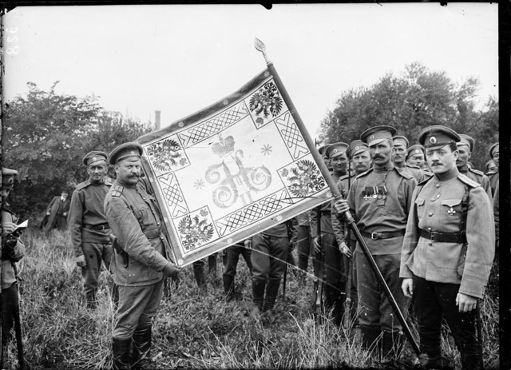
В начале 1916 г. в ответ на настоятельные просьбы союзников о помощи, русский Император, основываясь на подписанной в 1892 г. между Россией и Францией военной конвенции, более известной под названием «франко-русского союза», вопреки мнению Ставки, принял решение отправить во Францию особые экспедиционные войска.

Slide 12
Исполняя Высокий приказ, Верховное командование в январе 1916 приступило к формированию и отправке четырех русских Особых пехотных бригад, каждая в составе двух особых пехотных полков трех-батальонного состава и одного маршевого батальона, общей численностью в 750 офицеров и около 45000 унтер-офицеров и солдат. Все вспомогательные службы (тыловая, связи, медицинская), а также пулеметные роты предполагалось сформировать на месте с помощью французских специалистов.

Slide 13
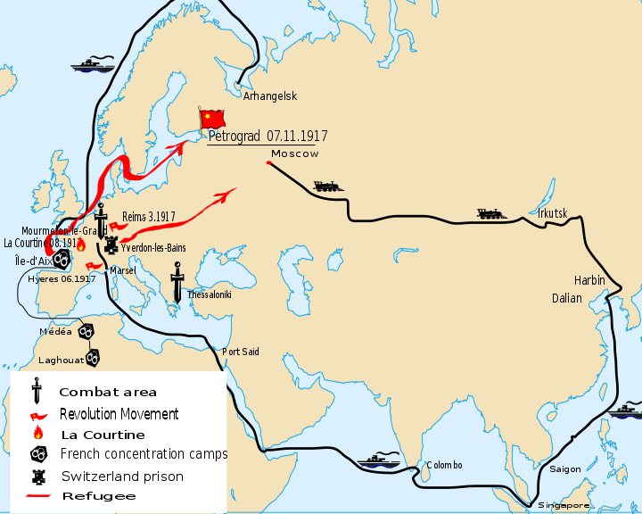
По указанию Николая II для отправки за рубеж отбирались грамотные солдаты крепкого телосложения и православного вероисповедания. Два комплекта униформы (походная и парадная) подгонялась по фигуре, солдаты были обуты в юфтевые сапоги. При этом вооружение личный состав получал иностранное, по прибытию к месту назначения: винтовки и карабины системы Лебеля, ручные пулемёты системы Шоша, станковые – Гочкисса. Типичные французские каски Адриана (с гребешком) специально для русских были обозначены гербом России – двуглавым орлом.

Slide 14
Первая Особая пехотная бригада под командованием генерал-майора Лохвицкого, совершив долгий путь по Транссибирской магистрали на Дальний Восток и далее морем из порта Дайрен (порт Дальний) вокруг Азии, с заходом в Гонконг, Сингапур, Коломбо, через Красное море, Суэцкий канал, Средиземное море, 26 апреля 1916 г. высадилась во французском Марселе.
2-я ОПБр — генерал-майора Дитерихса, 3-я — генерал-майораМарушевского и 4-я генерала Леонтьева грузились в Архангельске и, пройдя Северное море, высадились в северо-западных французских портах Бресте, Нанте и Сент-Назере.
Итак, 1-я Особая русская бригада 16 июня 1916 года в составе XVII Корпуса 4-й Французской Армии заняла участок фронта перед Оберива, находившемся в корпусном секторе восточнее Реймса между Мурмелоном и Оберива, где она оставалась до 16 октября 1916 года. Кстати, в 1-й бригаде воевал, тогда молодой солдат Родион Малиновский, будущий министр обороны СССР, маршал Советского Союза. За эти четыре месяца русская бригада снискала себе отменную боевую репутацию.

Slide 15
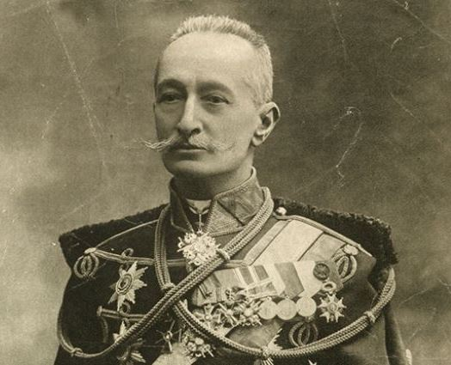
4 июня – 100 лет со дня начала наступления русских войск под командованием Алексея Брусилова 1916 год.
Генерал Брусилов
последний герой Российской
Империи. В сентябре 1916 года
Алексей Брусилов, командующий
войсками Юго-Западного фронта,
одержит последнюю великую победу
российской императорской армии.
Уже через полгода генерал будет
убеждать Николая II отречься от престола, а затем и вовсе вступит в ряды Красной армии, чтобы отомстить Деникину за гибель сына.

Slide 16
Брусилову удалось воссоздать боевой дух русской кавалерии, коим она славилась в XVIII веке при Петре I. «Лошадиная академия» Брусилова, как часто ее называли, была известна своей строгой подготовкой и дисциплиной. Брусиловский прорыв, самая успешная наступательная операция Первой мировой войны и последняя крупная победа Российской императорской армии, стала триумфом Алексея Алексеевича. Летом 1916 года войска Юго-Западного фронта под командованием генерала Брусилова, взломав австрийскую оборону, заняли практически всю Галицию и Буковину. Противник потерял до 1,5 млн человек убитыми, ранеными и пленными.

Slide 17
